Slide 1
Programación III
Docente: Sebastián de la Cruz
Año Lectivo: 2022

Slide 2
Objetivo de la materia
Que el alumno conozca los distintos tipos de aplicaciones .NET.
Estimular el autoaprendizaje en los alumnos
Brindar herramientas actuales para el Desarrollo de aplicaciones y su posterior mantenimiento
Metodología de Exámen
Se realizaran dos trabajos prácticos, uno a mitad de cuatrimestre y otro a final de cuatrimestre.
Los alumnos deberán utilizar la herramienta Git, compartiendo el proyecto con el docentes para su corrección. El IDE de desarrollo a utilizar será Visual Studio 2019 Community Edition. (https://visualstudio.microsoft.com/es/thank-you-downloading-visual-studio/?sku=Community&channel=Release&version=VS2022&source=VSLandingPage&cid=2030&passive=false)
Se calificará teniendo en cuenta si el alumno vuelca en los trabajos prácticos los conceptos aprendidos durante el cuatrimestre. Se valorará la participación en clase y la pro-actividad

Slide 3
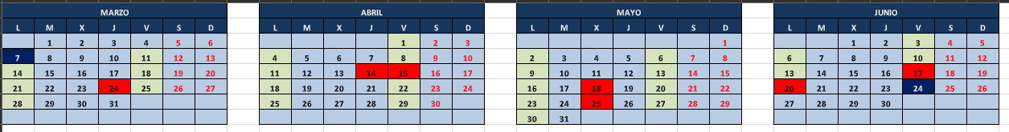
Cronograma
El dia 25/04 se dará a los alumnos el primer trabajo practico, siendo la clase del 29/04 para consultas y fecha de entrega el dia 06/05
La tematica y el contenido del trabajo final se dara el dia 06/06 siendo las clases siguientes de consultas, la fecha final de entrega es el dia 24/06.
La entrega de los practicos se realizara utilizandola Plataforma Git.
Para el trabajo final, pueden formar grupos de 2 personas.

Slide 4
Unidad 1: Tipos de aplicaciones .NET
Aplicaciones de Consola (ConsoleApp)
Es una aplicación que no contiene interface gráfica, estas aplicaciones pueden ser ejecutadas desde un archivo bat o bien ser llamadas directamente desde la consola de windows.
En .NET, estas aplicaciones facilitan la lectura de inputs a traves de la consola de windows
Por que crear una aplicación de consola?
Cuando no es necesaria la creacion de una interface grafica, este tipo de aplicacion nos permite optimizar recursos de procesamiento.
Son utiles para test automaticos, lo cual reduce la cantidad de recursos utilizados para implementaciones automatizadas.
Las aplicaciones de consola en C# tienen un punto de entrada principal de ejecucion (static main) , esta entrada tomar un array de parametros (opcional) los cuales son lineas de texto separados por espacios (generalmente) y sus valores son representativos para la aplicacion.

Slide 5
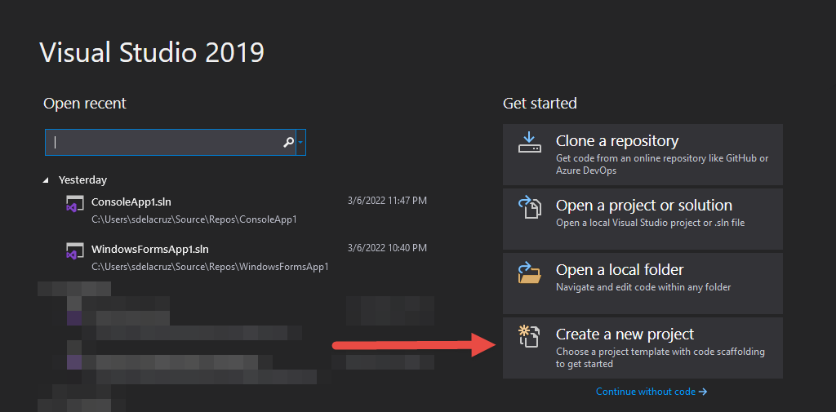
Ejemplo de creación de app de consola
Abrimos Visual Studio y damos Click en Nuevo.
Esto nos mostrará lso destintos templates de aplicaciones predefinidos.

Slide 6

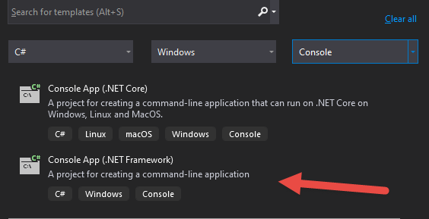
Ejemplo de creación de app de consola
Visual Studio nos permite buscar templates utiizando el lenguje de programacion, la Plataforma y el tipo de aplicación, para este caso utilizaremos C# como lenguaje, Windows como Plataforma y Console como Project Type.

Slide 7
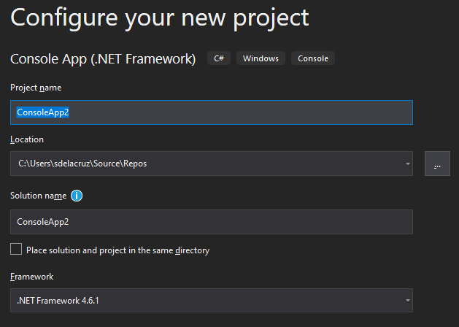
Ejemplo de creación de app de consola
Luego de seleccionado el template que queremos usar, hacemos click en el boton “Next”. Visual Studio nos preguntara por las configuraciones finales y que version de Framework queremos utilizar, lo mas optimo es utilizer la ultima version de Net Framework que tengamos disponible. Luego de realizadas las cofiguraciones hacemos click en el boton Create

Slide 8
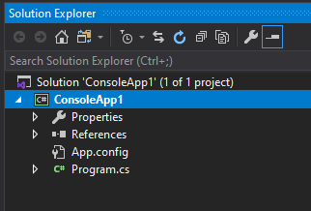
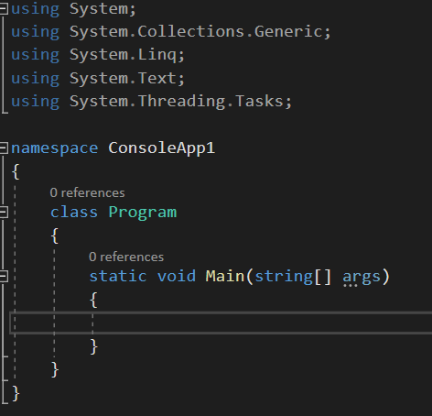
Ejemplo de creación de app de consola
Visual Studio creara automaticamente las clases que necesitamos, ademas del metodo main, el cual sera el punto de entrada de nuestr aplicacion

Slide 9
Ejercicio: App de consola
Crear en visual studio una app de consola la cual permita y controle los siguientes puntos
Se deben ingresar dos parametros, caso contrario, mostrar error en pantalla
Se debe controlar que los parámetros sean de tipo numeric, caso contrario, mostrar error en pantalla
Con los numeros ingresados, realizar las siguientes operaciones y mostrar los resultados por pantalla a + b a – b a * b
a / b

